Slide 1
ARM을 이용한 Elevator 구현
Using by STM32F411(Cortex-M)
서울기술교육센터
한 선행

Slide 2
Contents
개요
응용 기술
상태천이도
회로도
작품 사진 및 동작 영상
문제점 및 해결방안

Slide 3
1. 개요 (목적 및 목표)
목적
Button을 통한 Step motor 제어
Servo Motor PWM 제어
LCD 및 LED Array 사용
Piezo Buzzer PWM 제어
목표
ARM을 사용한 Elevator 동작 구현
HAL function 학습
GPIO, I2C 설정 방법 학습
Timer 및 PWM 설정 방법 학습 등
1

Slide 4

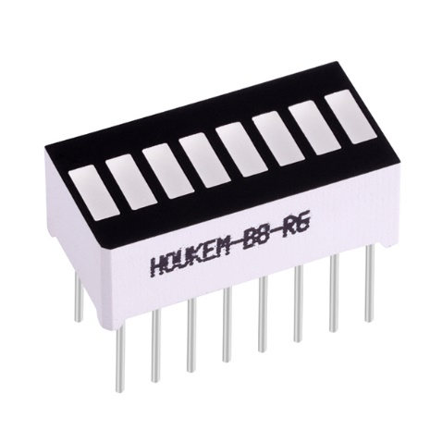
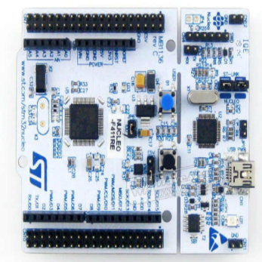
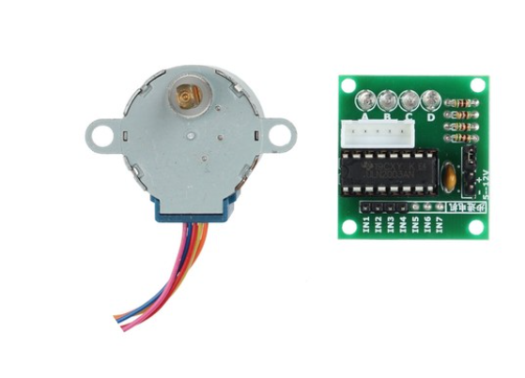
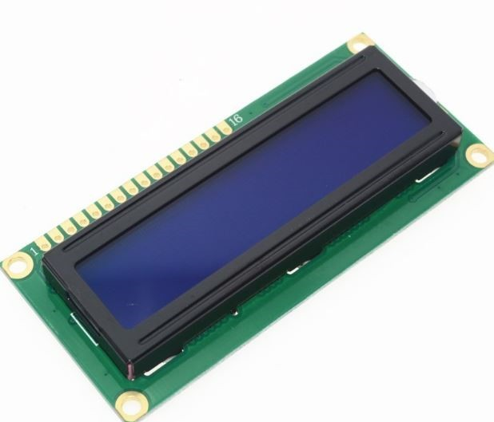
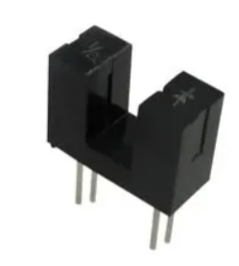
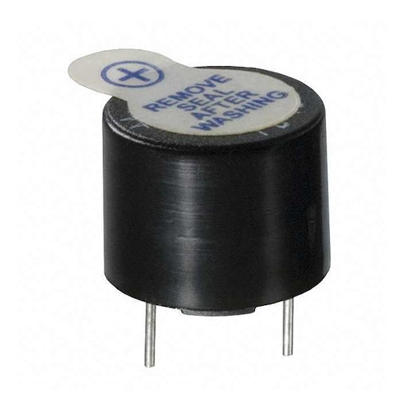
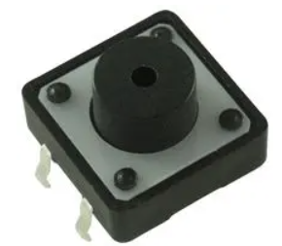
1. 개요 (사용 부품)
STM32F411
Step Motor
Servo Motor
LED Array
Buzzer
LCD
Photo Interrupt
Button
2

Slide 5
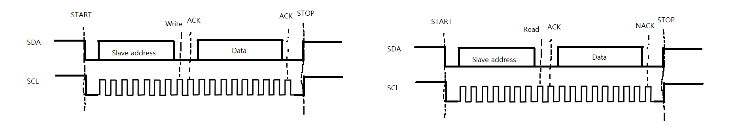
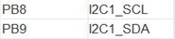
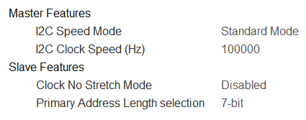
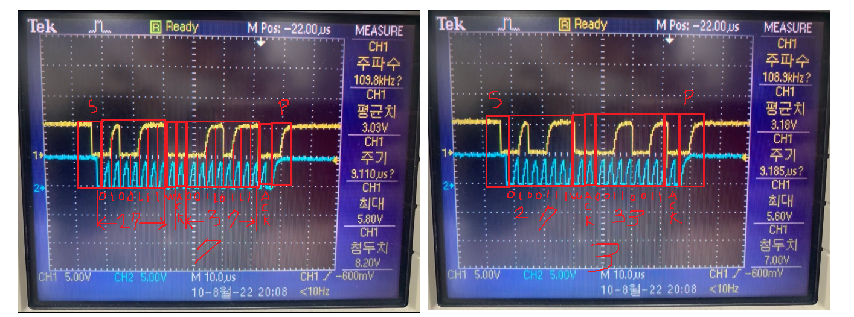
2. I2C
I2C Interface : 두 Wire를 통해 하나는 Clock을 다른 하나는 data를 전송하는 시리얼 통신 방식이다.
Pin & Feature 설정
파형 측정
3

Slide 6
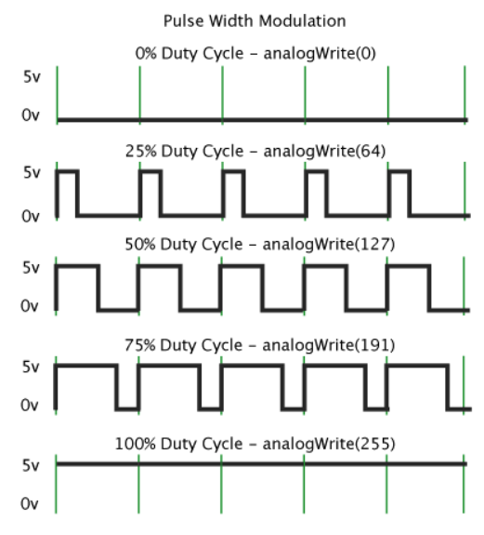
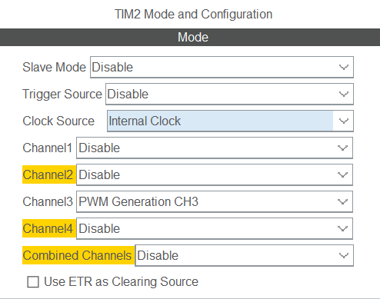
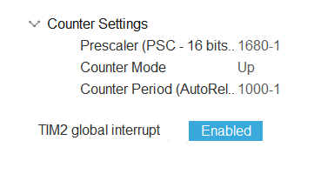
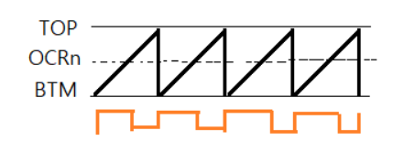
2. PWM
Pin & Feature 설정
PWM : 설정한 ARR(OCR)에 의해 Duty rate를 변화시켜 아날로그 신호와 유사한 효과를 낼 수 있음
PWM을 이용해 Buzzer의 tone, Servo Motor의 각도를 제어할 예정임
4

Slide 7
3. 상태도
3. 상태천이도
Rising
BUTTON or Photo Sensor
STANDBY
Arrival
Servo Motor:
Door Open<>Close
LED : Floor display
LCD : Floor data
&
Time
Buzzer :
Arrival Sound
BUTTON or Photo Sensor
Falling
5

Slide 8
3. 상태도
3. 상태천이도
STANDBY
Rising or Falling
Arrival
Current Floor & Time을
LCD와 LED에 Display
Floor Gap 만큼 이동
LED, LCD → 경유하는 층 &시간 Display
Arrival Buzzer on
Servo Motor → Door Open(3.5sec)
BTN(n) or Photo(n)
Current Floor > n → Falling
Current Floor < n → Rising
Floor Gap 만큼 이동
Floor Gap 이동 완료
LED, LCD → 도착 층 & 시간Display
BTN6 → Door Open
BTN7 → Door Close
6

Slide 9
4. 회로도
7

Slide 10
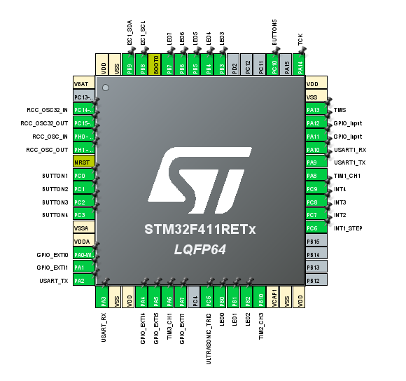
4. 회로도 (Pinout Configuration)
LCD
LED
Button 5
Button 6, 7
Button 1~4
Step Motor
Photo Interrupter
Buzzer
LED
Servo Motor
Photo Interrupter
8

Slide 11
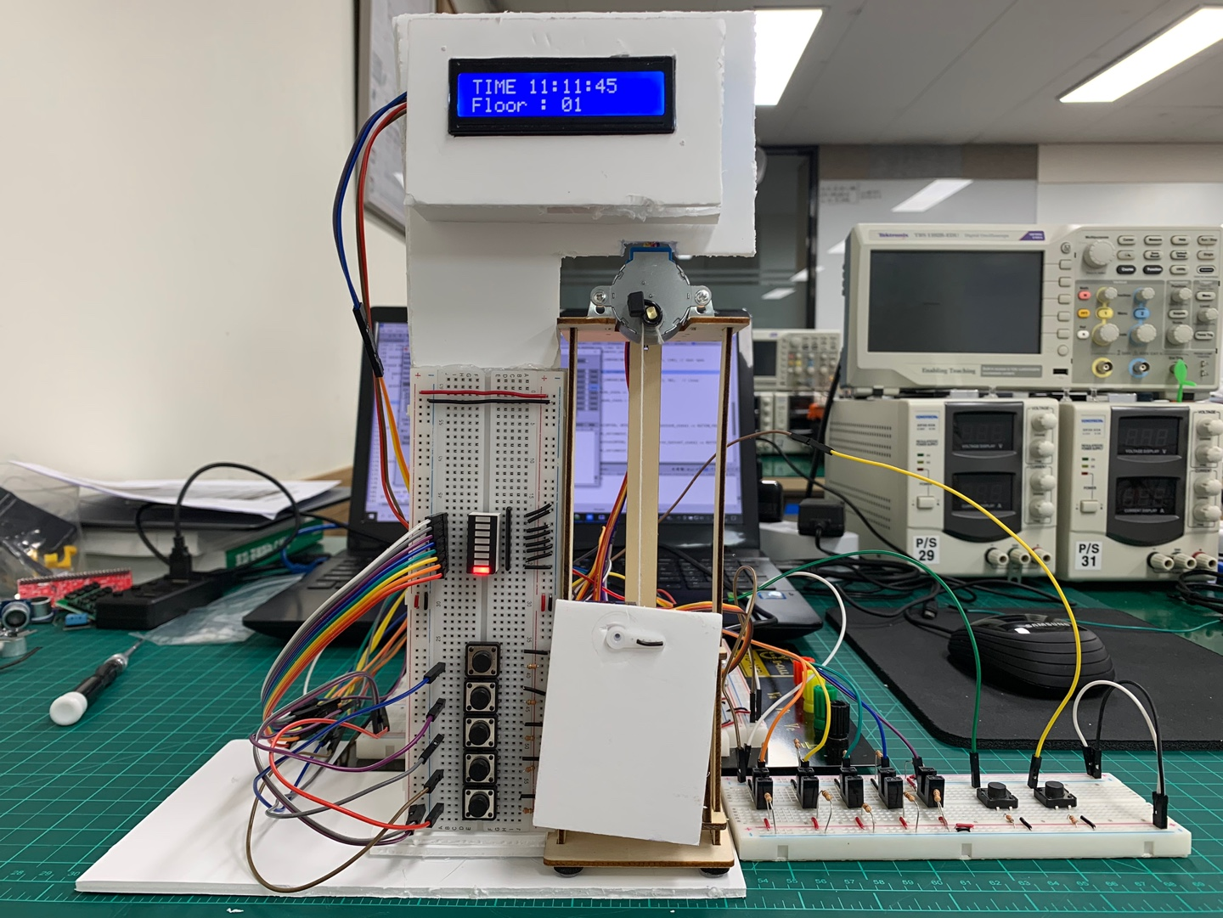
5. 작품 사진 및 동작 영상
전면
9

Slide 12
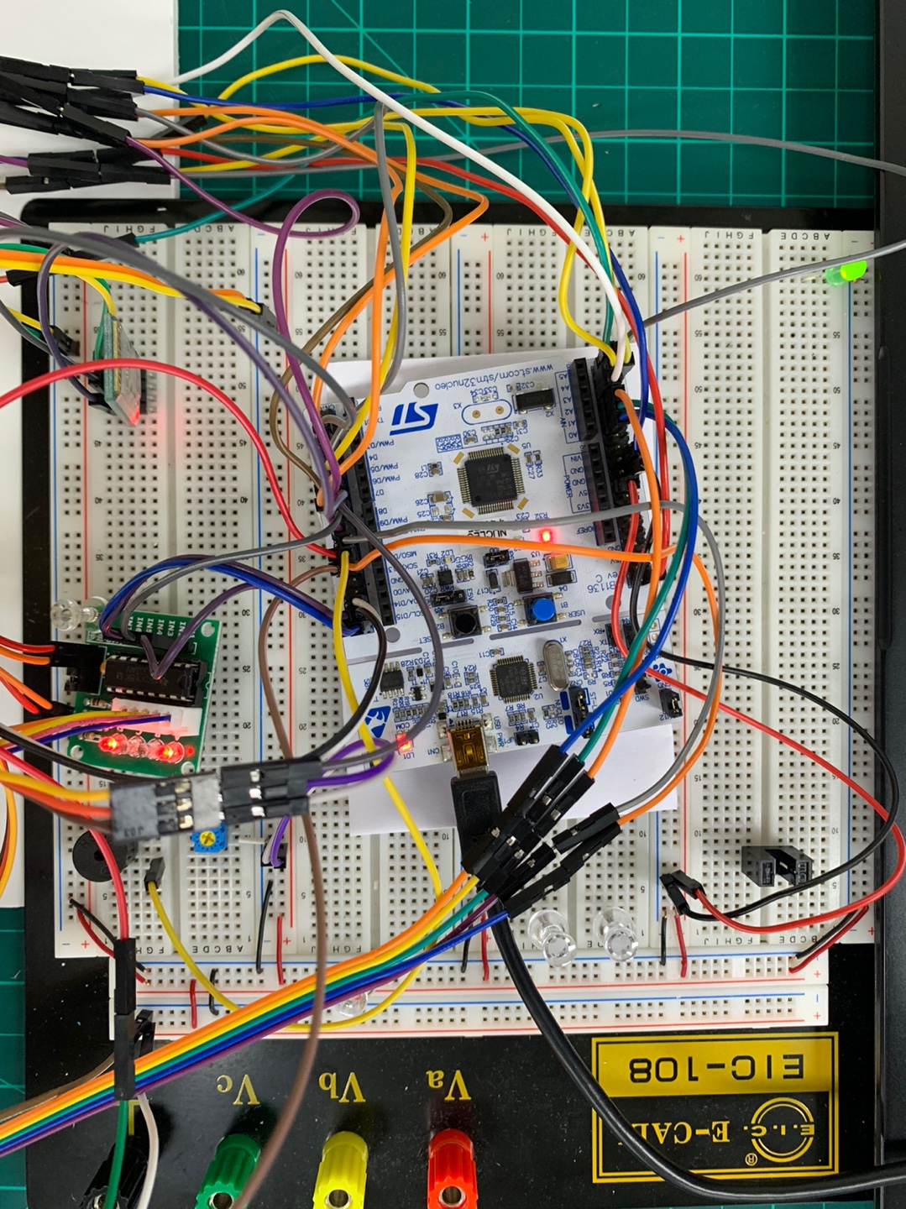
5. 작품 사진 및 동작 영상
후면 회로 구성
10

Slide 13
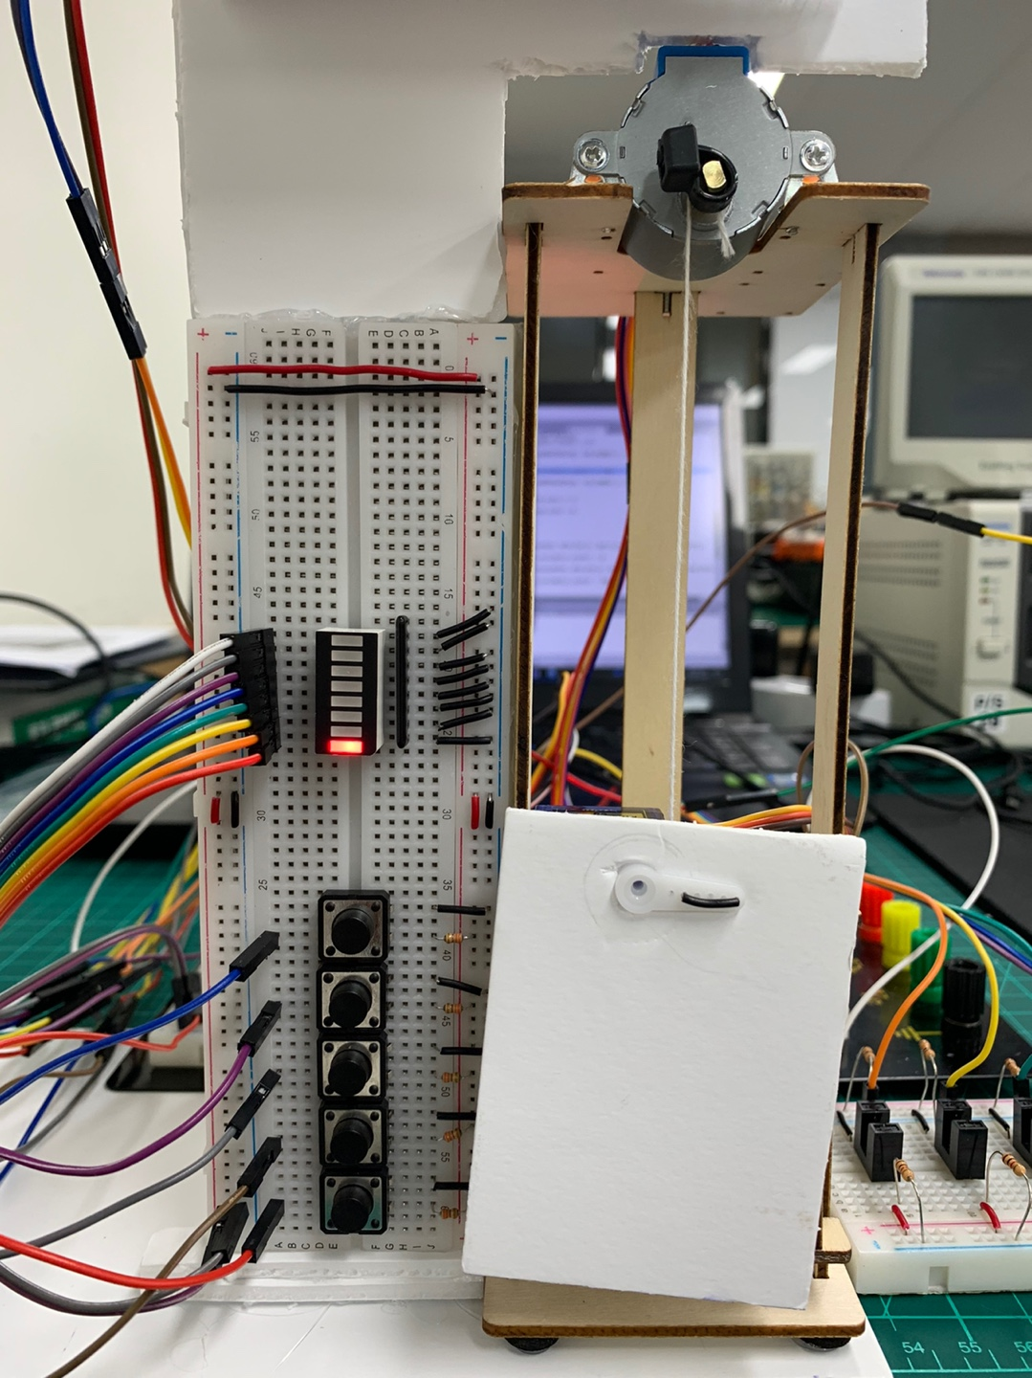
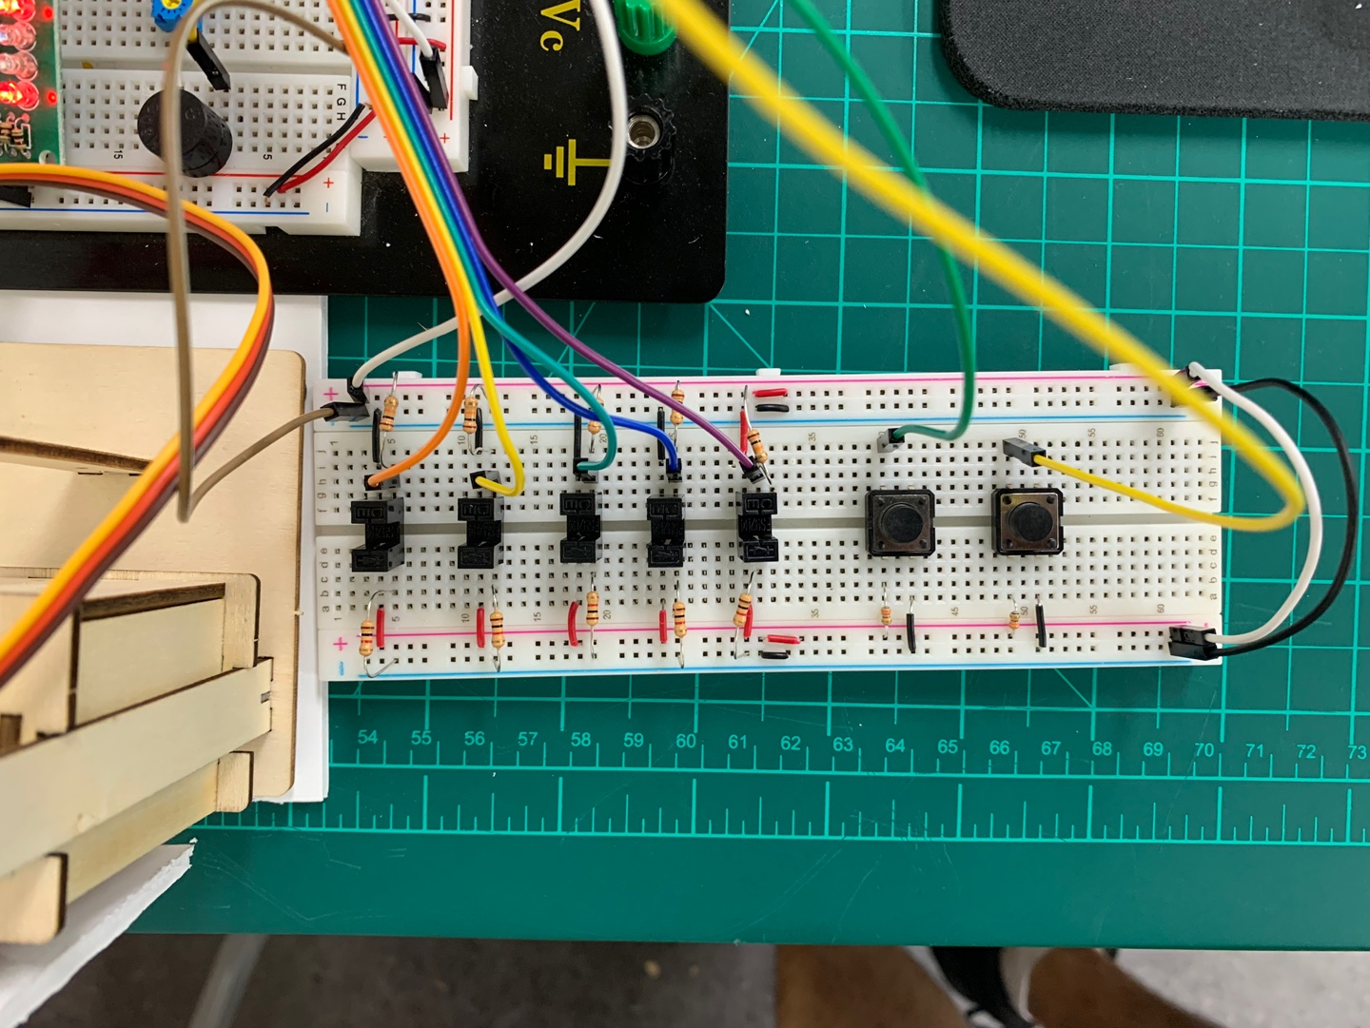
5. 작품 사진 및 동작 영상
제어부
11

Slide 14
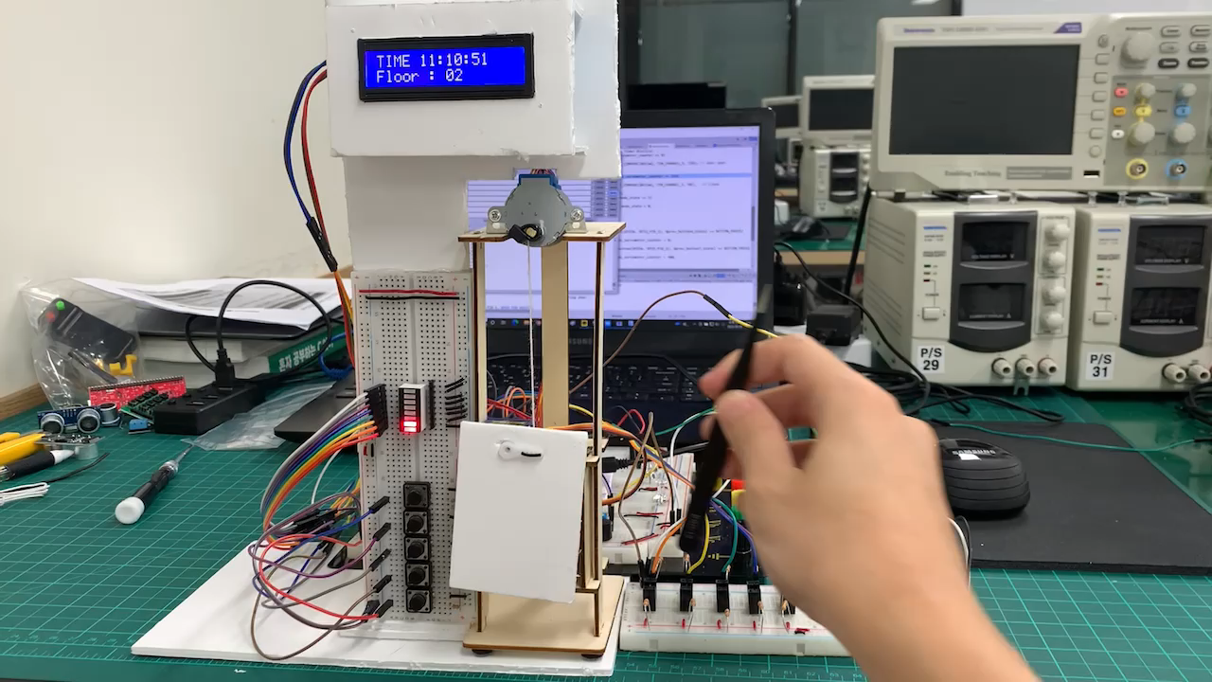
5. 작품 사진 및 동작 영상
Button을 통한 Servo Motor 제어
12

Slide 15
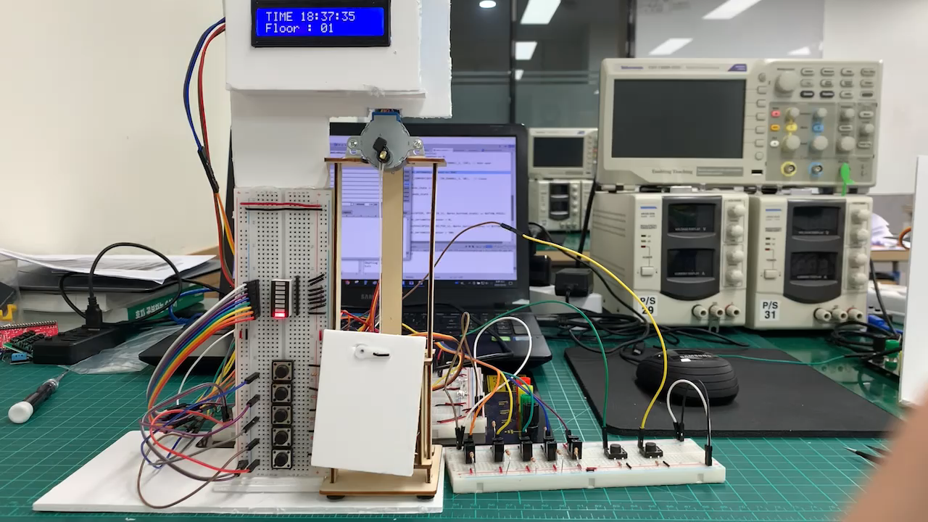
5. 작품 사진 및 동작 영상
Button을 통한 Step Motor 제어
13

Slide 16
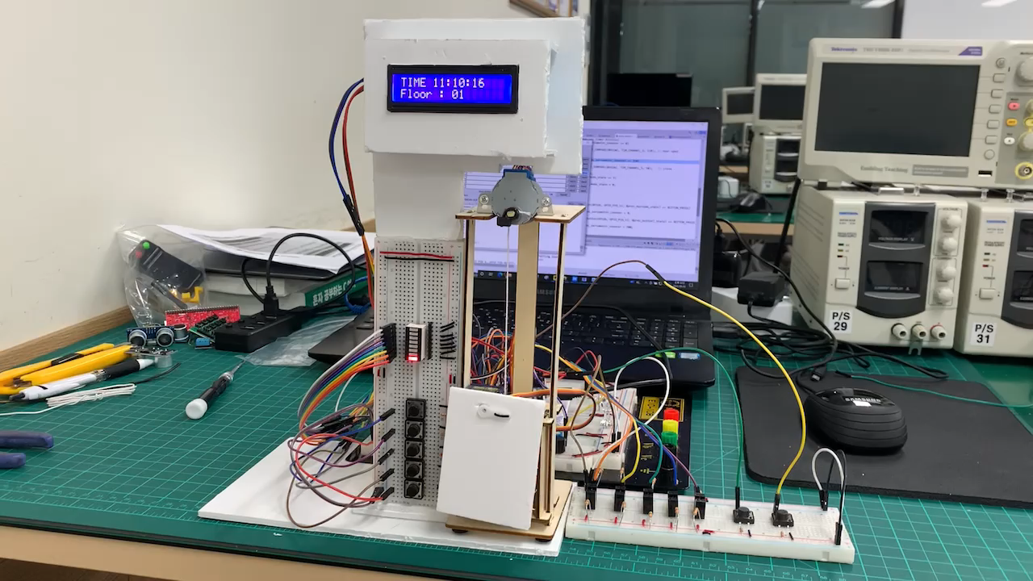
5. 작품 사진 및 동작 영상
Photo Sensor External Interrupt를 이용한 Step Motor 제어
14

Slide 17
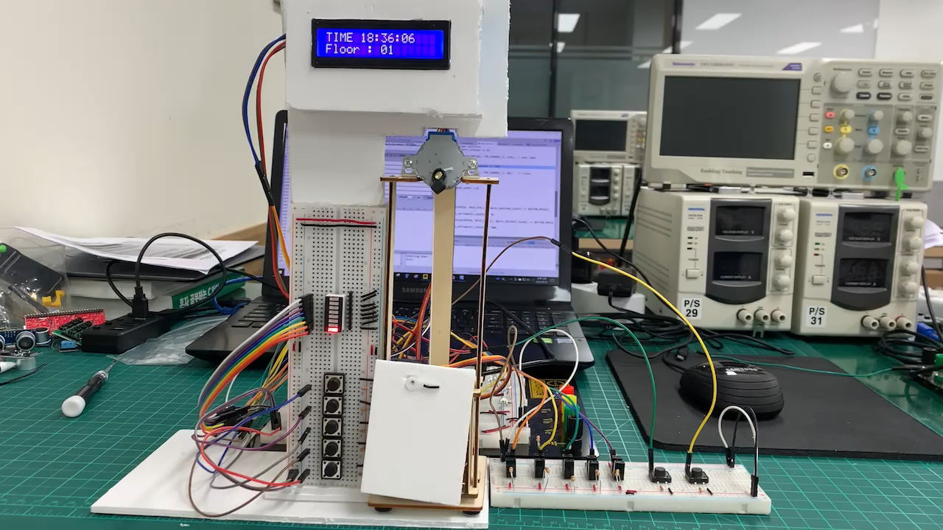
5. 작품 사진 및 동작 영상
Total Motion
15

Slide 18
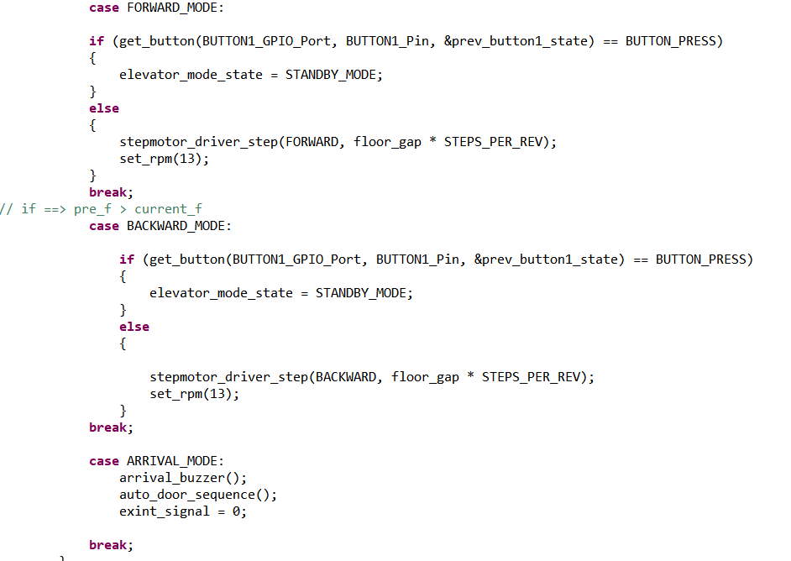
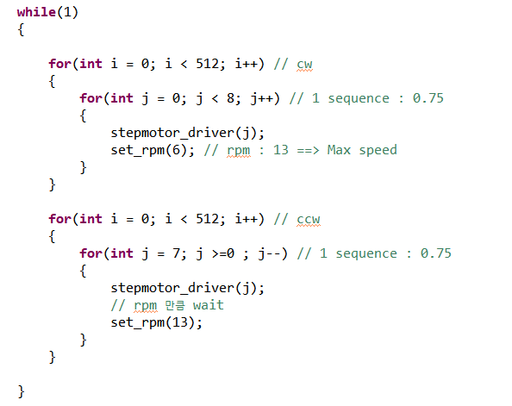
6. 문제점 및 해결방안
문제점
Step Motor 제어 간 For문 사용 시 다른 Part 제어가 안됨 → If문으로 변경
16

Slide 19
6. 문제점 및 해결방안
문제점
Servo Motor 각도 제어 시 OCR 값이 낮은 경우 LCD 어두워 지는 현상 → OCR 값 올림
17

Slide 20
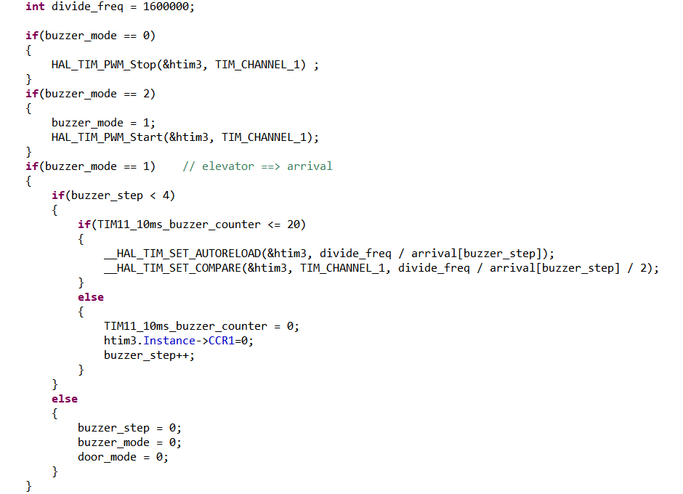
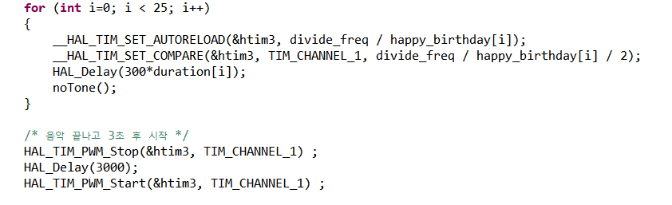
6. 문제점 및 해결방안
문제점
Piezo Buzzer 동작 시 지속적으로 같은 음만 나옴 → 기존의 Delay를 Timer Interrupt로 변경함
18

Slide 21
6. 문제점 및 해결방안
문제점
LCD에 Floor data Display되는 Timing이 조금 느림 → LCD에 Data가 Write되는 시간 간격을 줄여줘야 한다.
* 해당 문제를 해결 했을 때 LCD가 지속 적으로 깜빡이는 현상이 발생하여 원복 진행
느낀 점
기구적 특성에 의해 구현하지 못한 기능이 있어 아쉬웠습니다.(Photo Interrupt를 이용한 Safety Sensor구현 예정이었으나, 실이 너무 얇아 Detect 되지 않음)
시간이 부족하여 Bluetooth와 다른 Sensor들을 활용 및 추가할 수 없어 아쉬웠습니다.
개별로 문을 열 수 있는 Code를 작성하지 못한 것이 아쉽습니다.
19

Slide 22
감사합니다.

